Slide 1
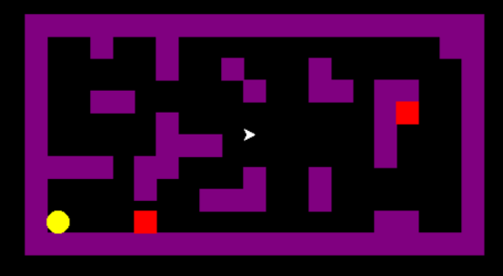
Проект: Мини-игра Purple Dungeon
Выполнил: Шестернев Н.К

Slide 2
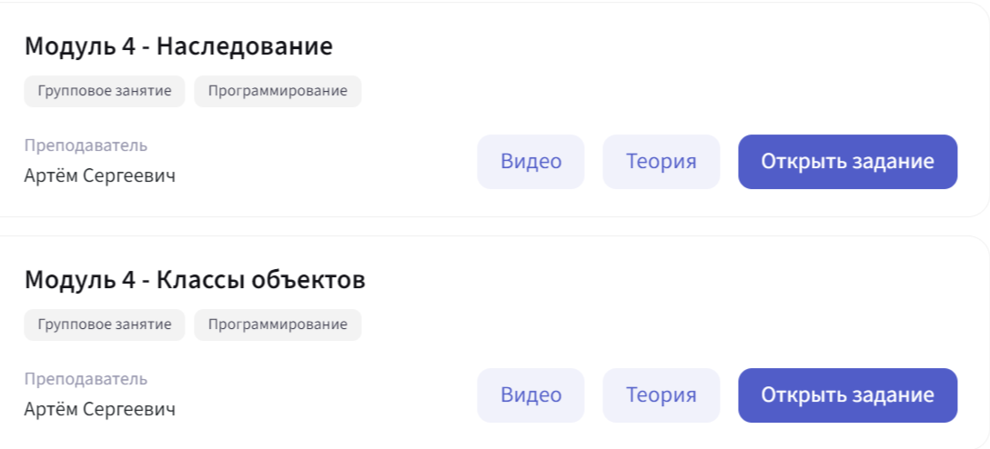
Смысл и польза от проекта
Цели при написании проекта:
Понять и освоить на практике что такое класс объекта в Python, принцип наследования и закрепить все полученные знания и навыки
Подготовить финальный проект для аттестации по курсу

Slide 3
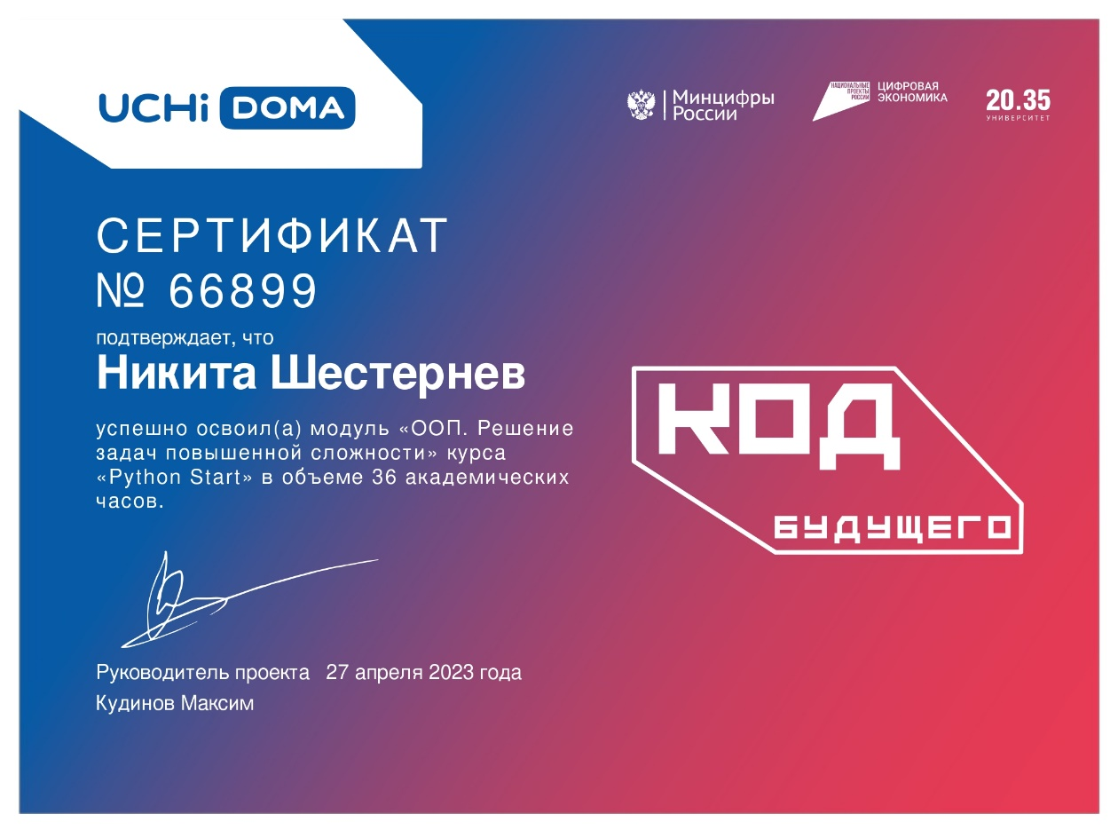
Успешная сдача проекта

Slide 4
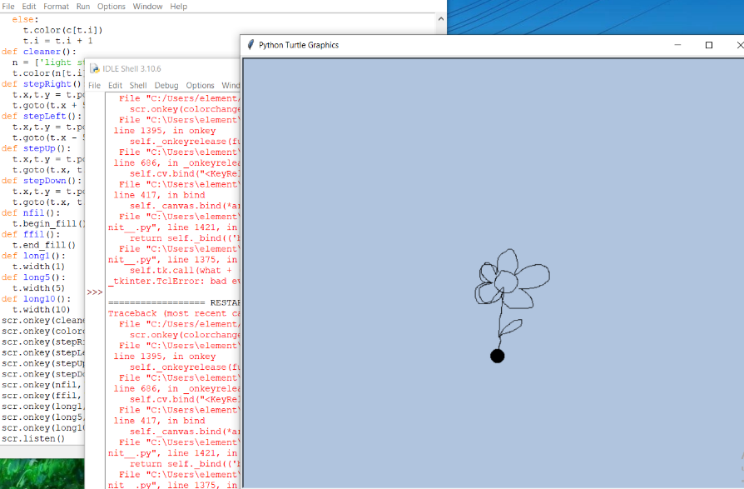
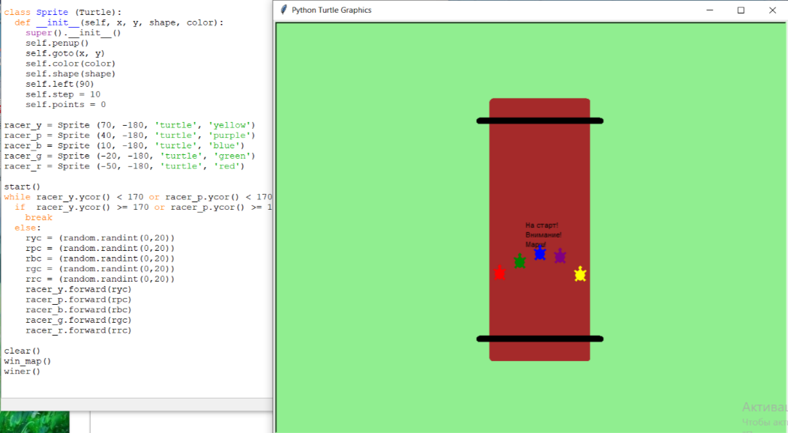
Идея и начало работы
Изучая модуль Turtle я понял что он очень много функционален:
Написал свой Paint
Игра “ Turtle run ”

Slide 5
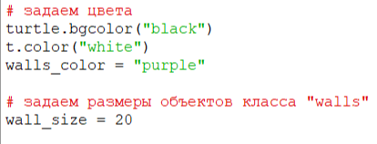
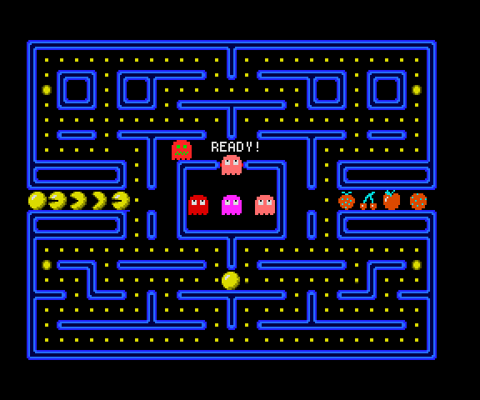
Создание игрового поля
Игровое поле состоит из лабиринта, в котором находятся порталы и монеты.
Первым делом нужно было придумать общий дизайн и схему самого лабиринта
Игра Pac-Man

Slide 6
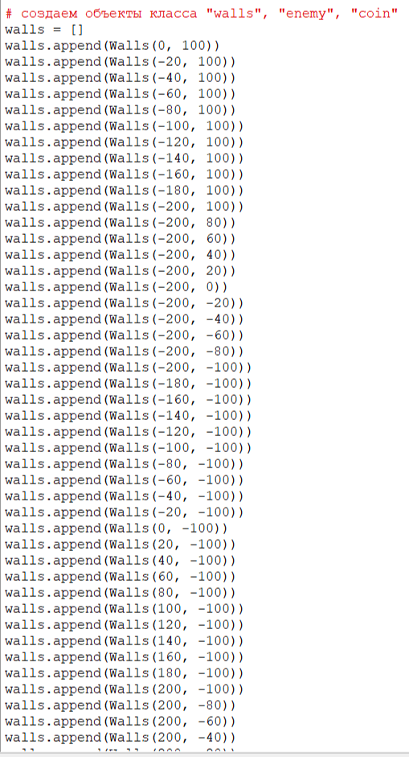
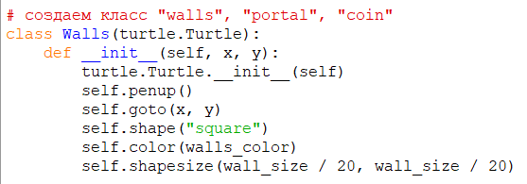
Лабиринт
Всего 95 кубов 20х20 пикселей

Slide 7
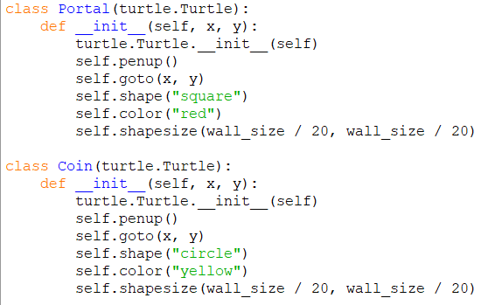
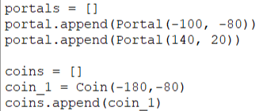
Монеты и порталы
Для монет и порталов нужно было сделать те же процедуры что и с частями лабиринта, а именно, прописать класс объекта, задать координаты

Slide 8
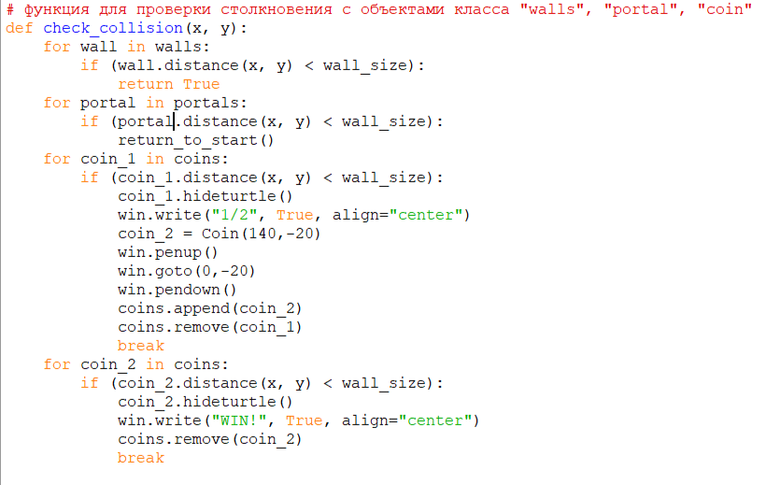
Коллизия препятствий, объектов
Самый сложный этап работы так как от правильного взаимодействия зависит то будет ли стена тормозить игрока, сможет ли игрок подобрать монеты и будут ли порталы работать

Slide 9
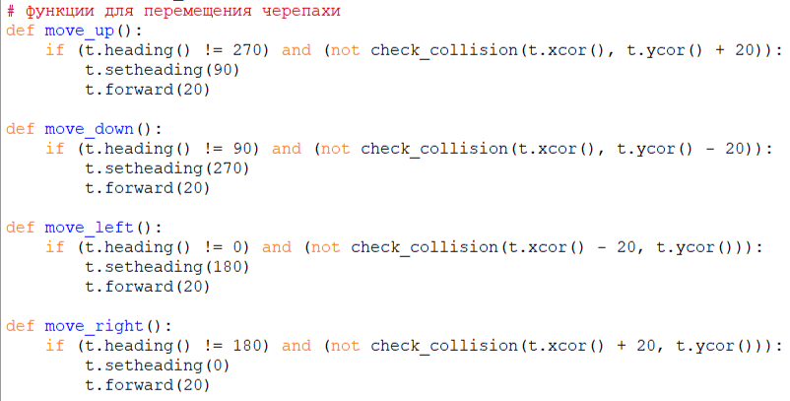
Проверка на коллизию и движение

